Slide 1

Regression
梁毅雄
yxliang@csu.edu.cn
Machine Learning
Some materials from Andrew Ng, Zico Kolter, Hung-yi Lee, Ryan Tibshirani, Fei-Fei Li and others

Slide 2
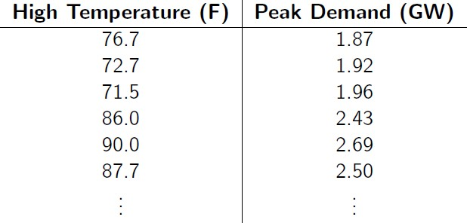
单变量线性回归
任务：预测明天某城市的峰值用电量
首先需要收集以往数据

Slide 3
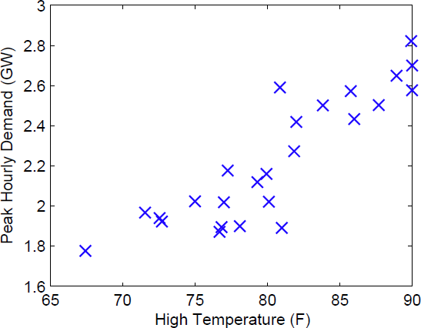
单变量线性回归
任务：预测明天某城市的峰 值用电量
可视化数据

Slide 4
单变量线性回归
训练集
模型表示：如何表示h ?
学习算法
明天的 最高温 度
估计的用电 量
h
单变量线性回归 一元线性回归

Slide 5

单变量线性回归
模型表示
等价于找一条最 符合训练数据的 直线
如何衡量“最符 合”？
或者说如何选择 参数

Slide 6
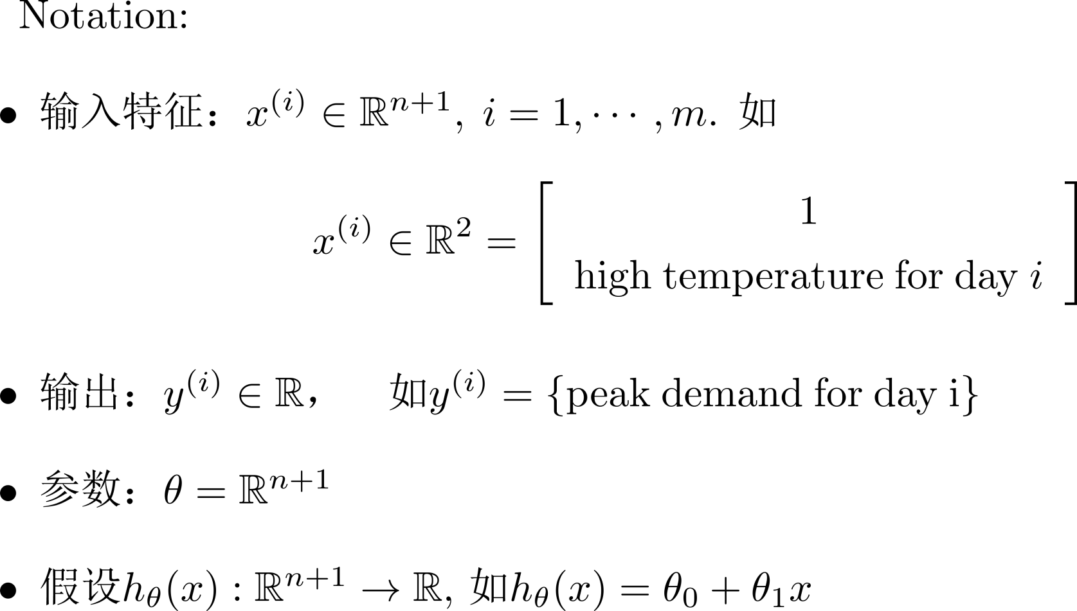
单变量线性回归

Slide 7
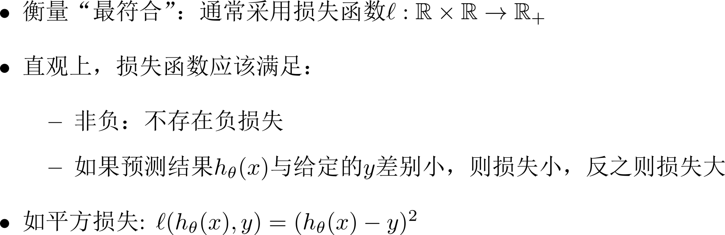
损失函数

Slide 8
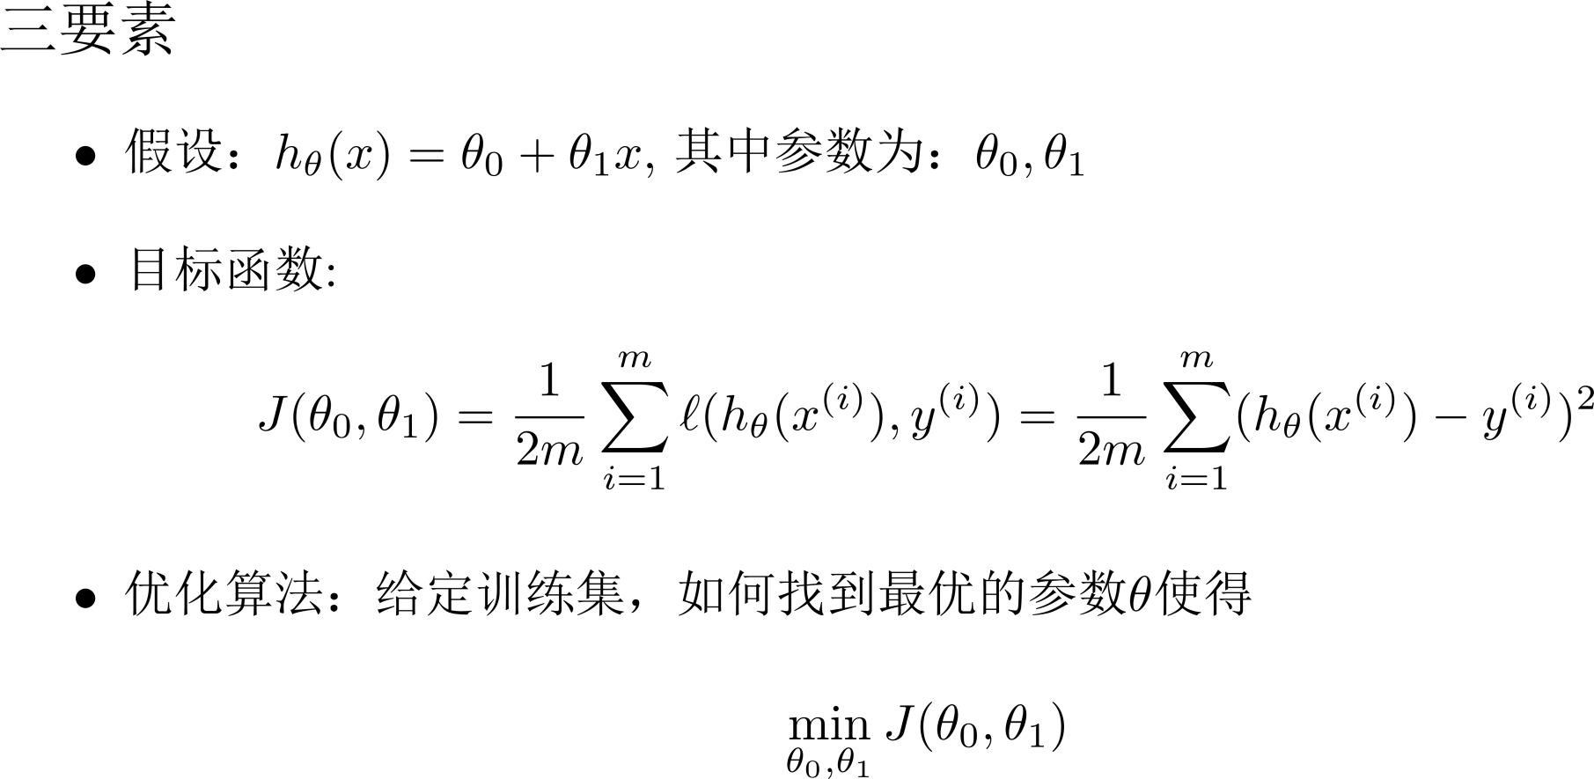
损失函数

Slide 9
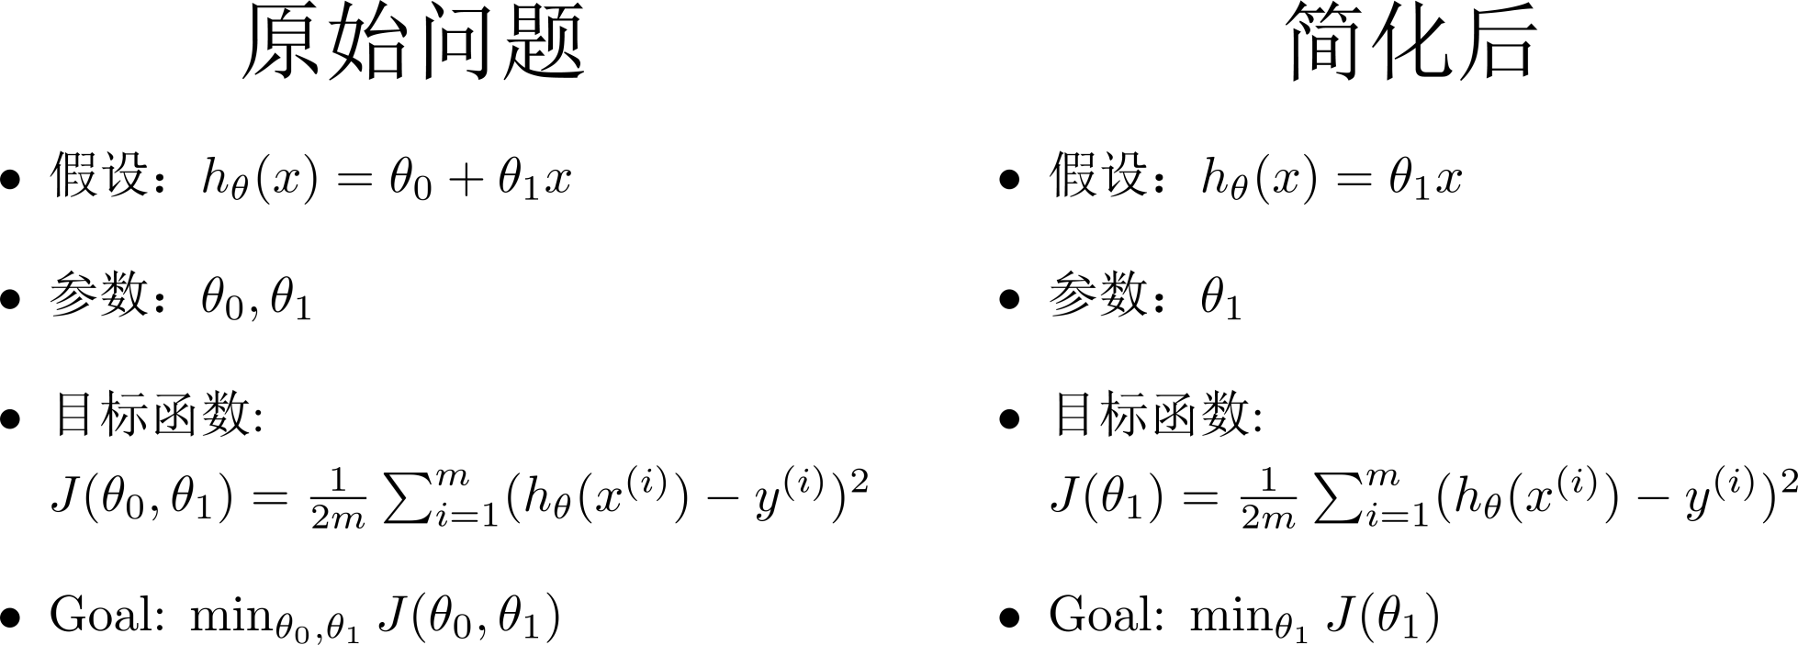
损失函数

Slide 10
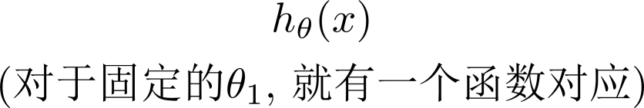

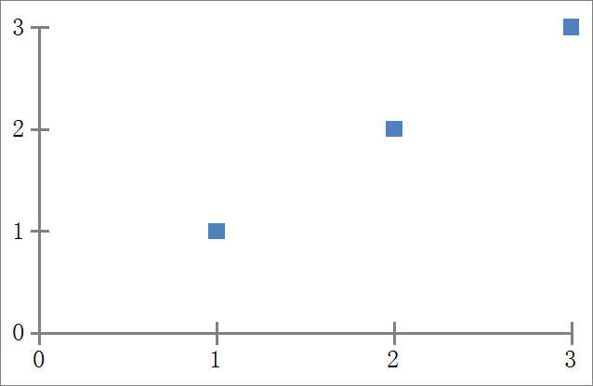

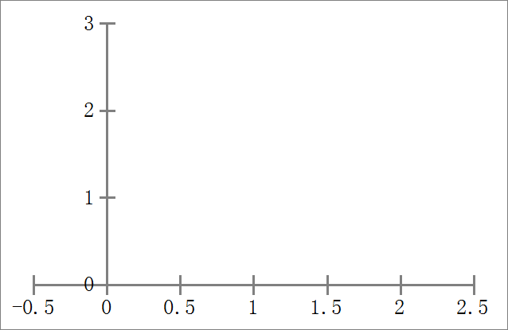





损失函数
y
x

Slide 11


损失函数
y
x

Slide 12


损失函数
y
x

Slide 13

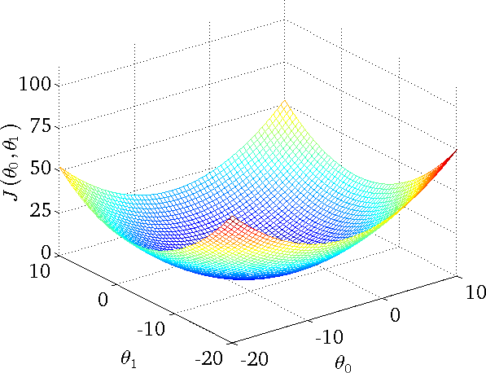
损失函数

Slide 14
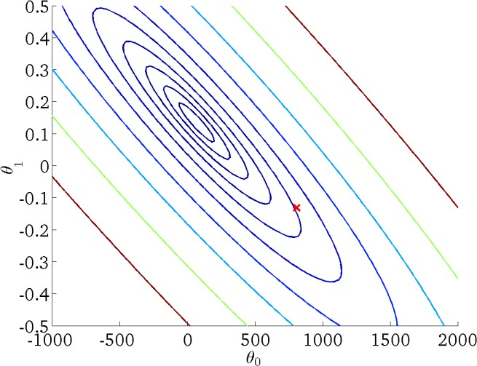
损失函数

Slide 15

损失函数

Slide 16
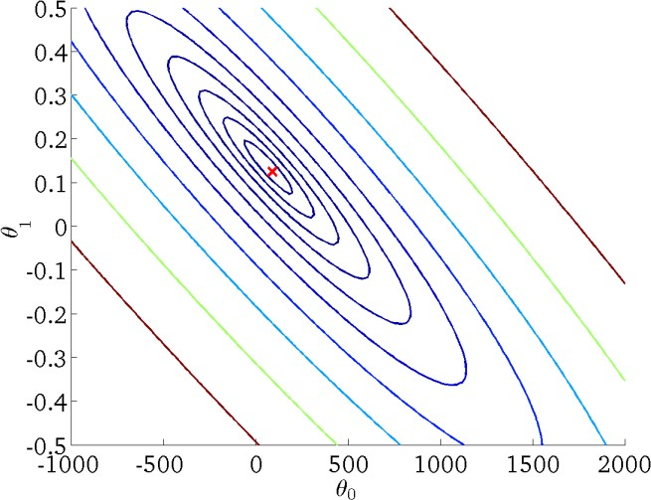
损失函数

Slide 17
参数优化
如何找到最优的参数𝜃∗ = 𝑎𝑟𝑔 min 𝐽 𝜃 ？
𝜃
策略1：穷举所有的𝜃
STUPID
策略2：随机搜索
瞎猫碰死耗子!
策略3：梯度下降

Slide 18
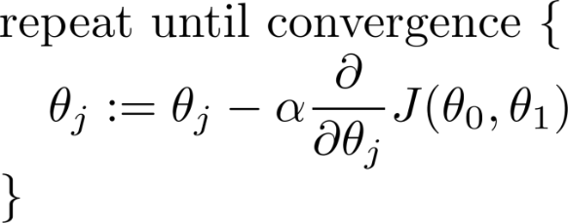

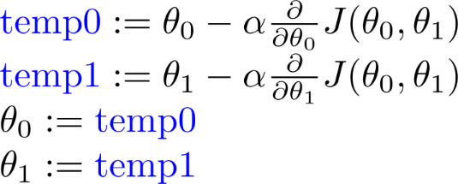
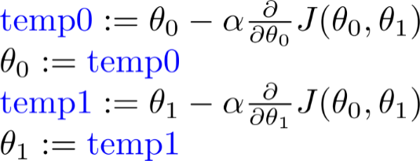
梯度下降
正确: 同步更新
不正确:

Slide 19













梯度下降
𝜃∗ = 𝑎𝑟𝑔 min 𝐽 𝜃
𝜃
Consider loss function J(𝜃) with one parameter 𝜃 :
Negative
Increase 𝜃
(Randomly) Pick an initial value 𝜃 ⁰
𝑑𝐽
Positive
Decrease
𝜃
Loss
𝐿 𝜃
Compute _{𝑑𝜃} |_{𝜃=𝜃}0
𝑑𝐽
1 0
𝜃 ← 𝜃 − α _{𝑑𝜃} |_{𝜃=𝜃}0
Compute ^{𝑑𝐽} | 1
𝑑𝐽
𝑑𝜃
𝜃=𝜃
𝜃² ← 𝜃¹ − α
|𝜃=𝜃¹
𝑑𝜃
α is called
“learning rate”
_{𝜃} 0
𝑑𝐽
𝜃
−α |_{𝜃=𝜃}0
𝑑𝜃

Slide 20
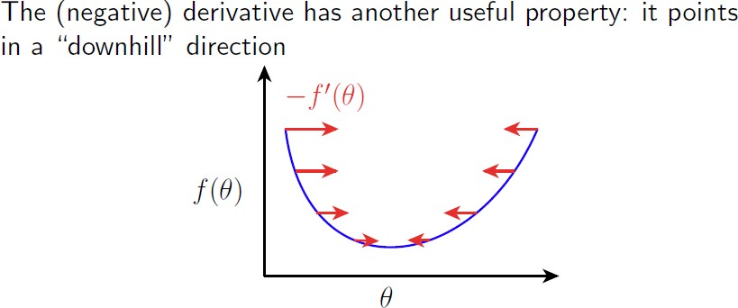

梯度下降

Slide 21
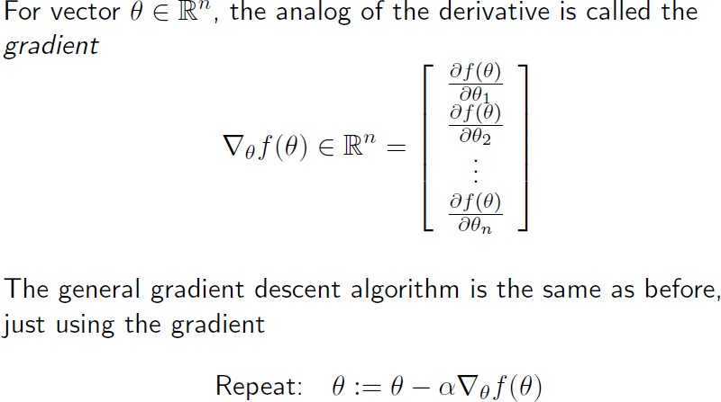
梯度下降

Slide 22
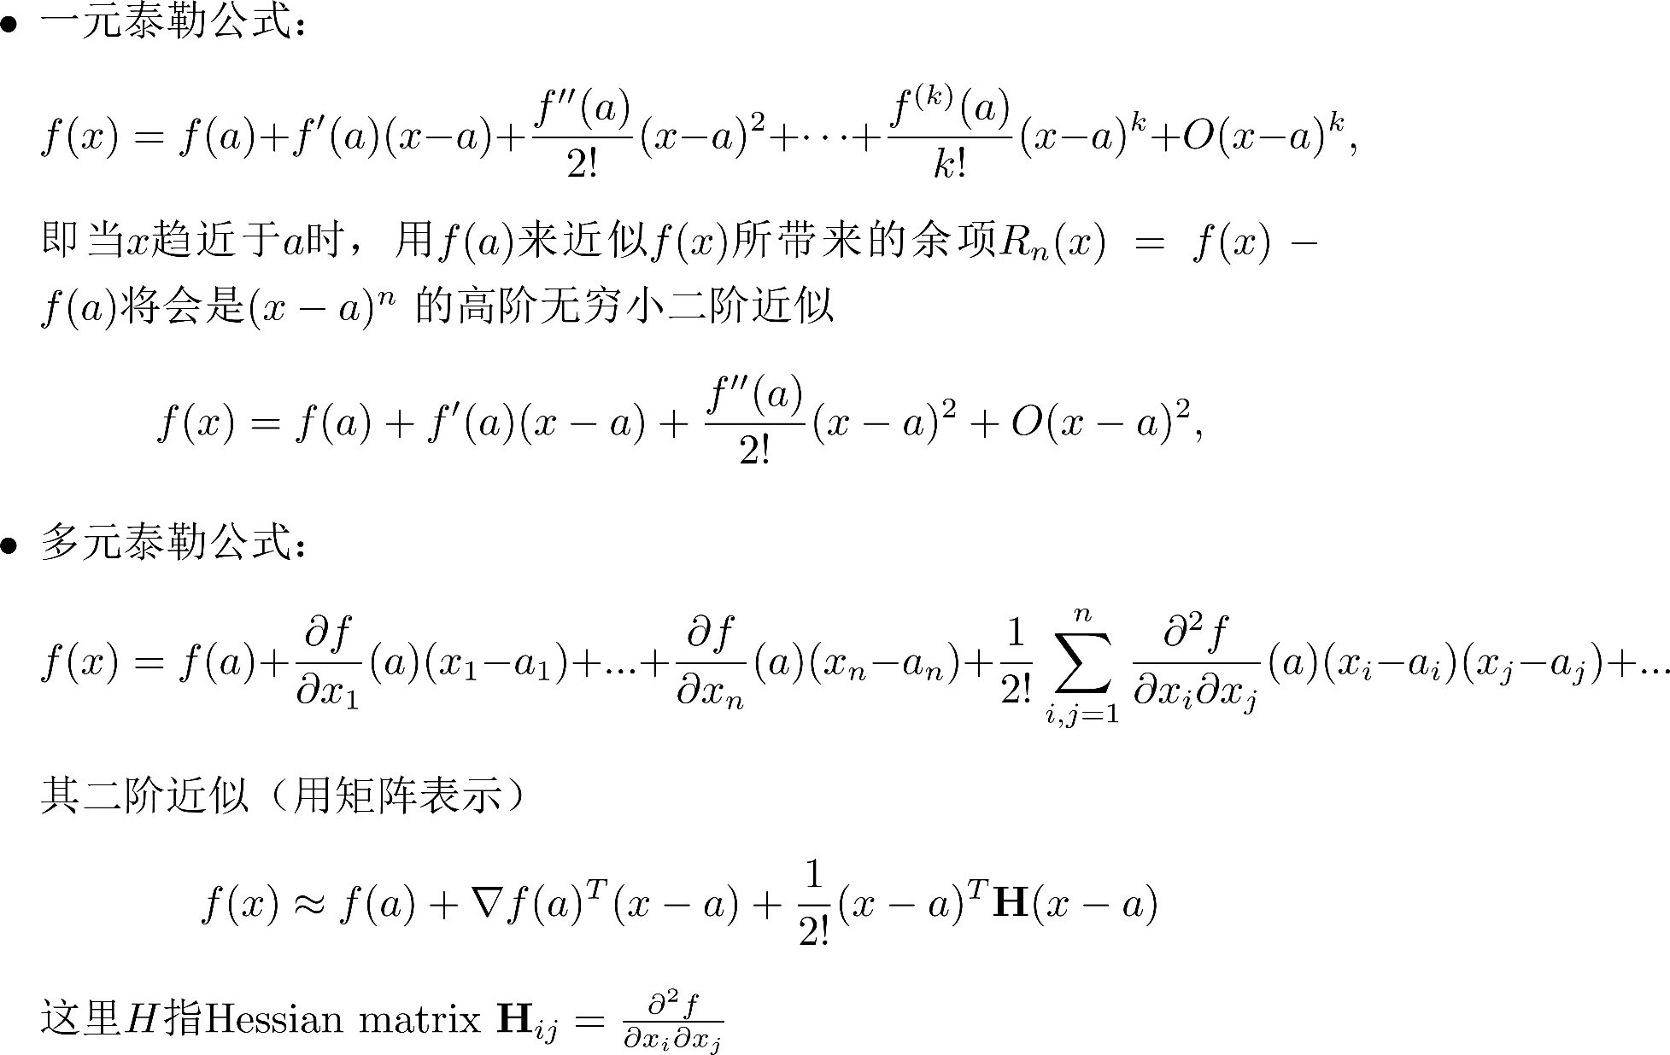
Recap: 泰勒展开

Slide 23
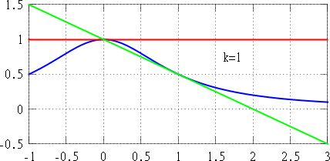
Recap: 泰勒展开
https://en.wikipedia.org/wiki/Taylor%27s_theorem

Slide 24
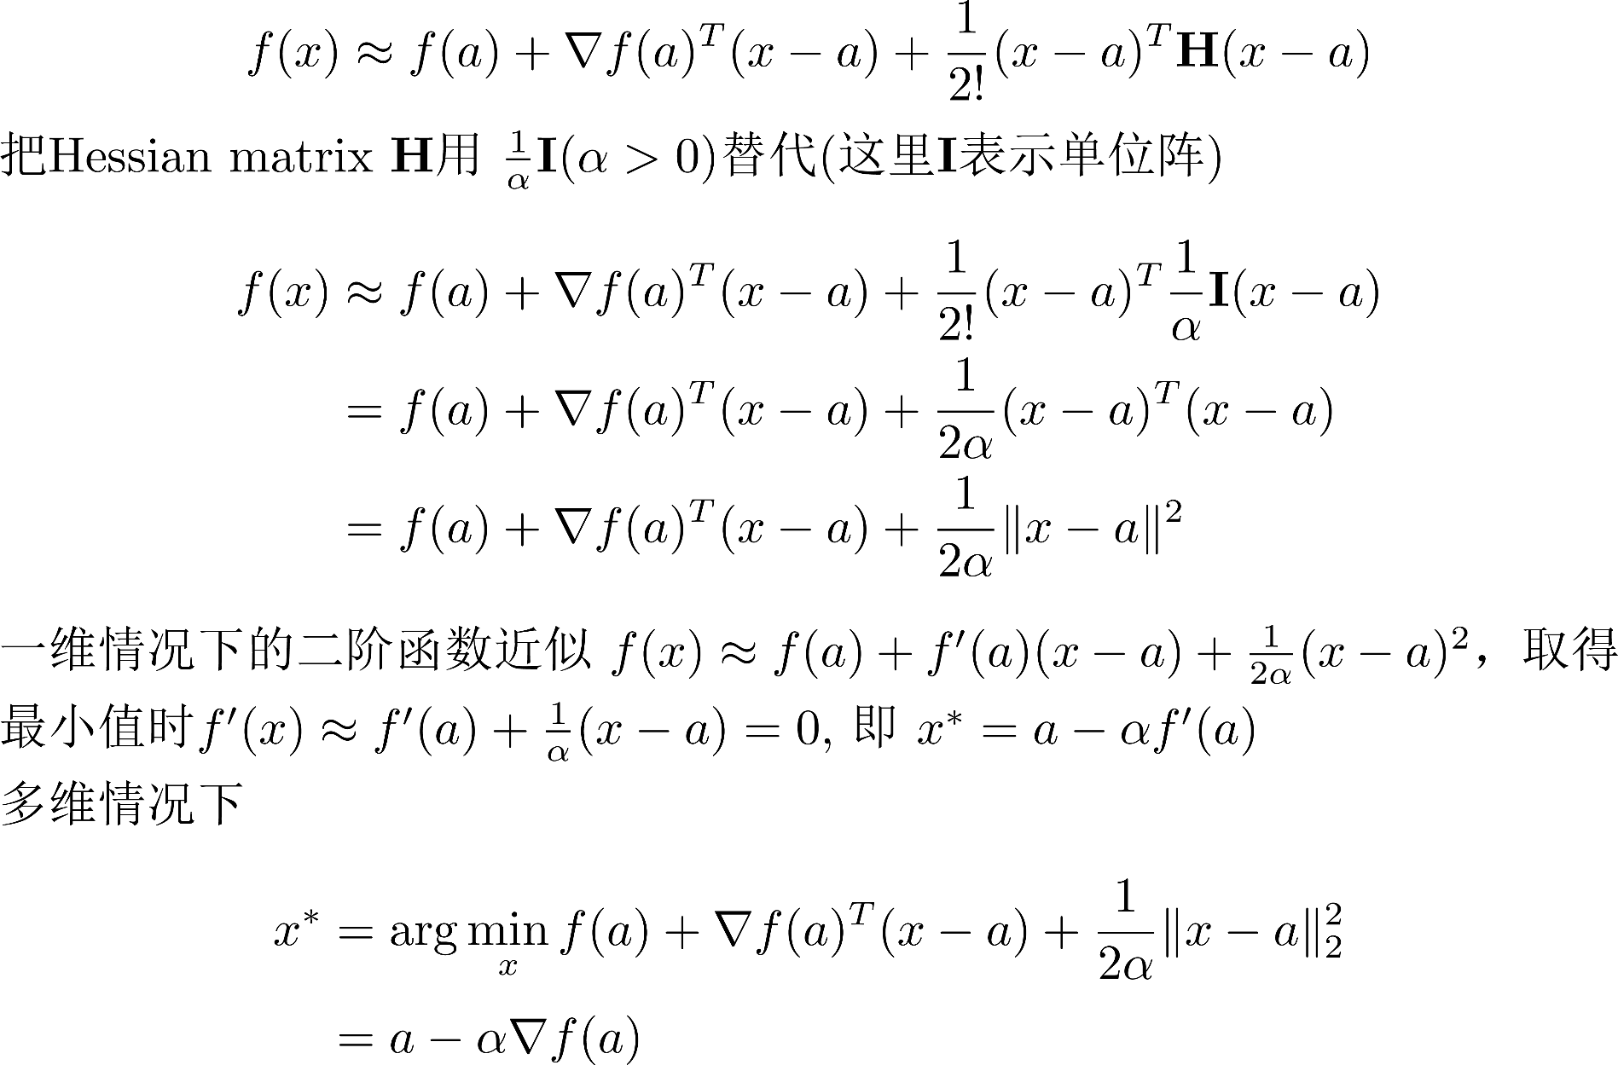
梯度下降

Slide 25
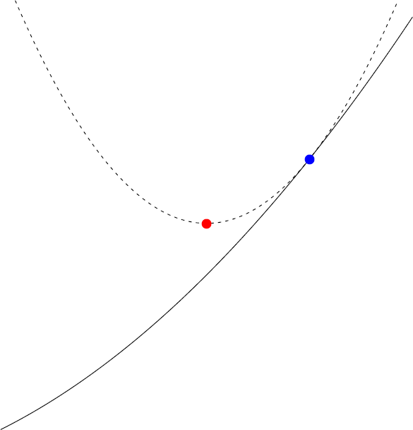
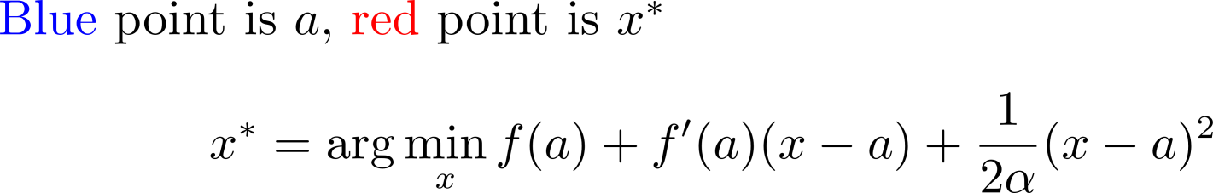

梯度下降

Slide 26
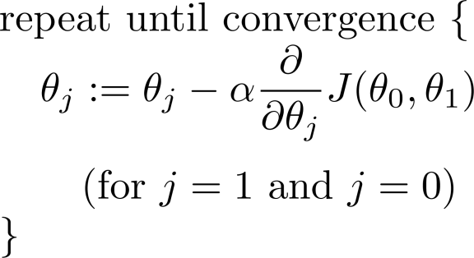




单变量线性回归模型的梯度下降
梯度下降法 线性回归模型

Slide 27
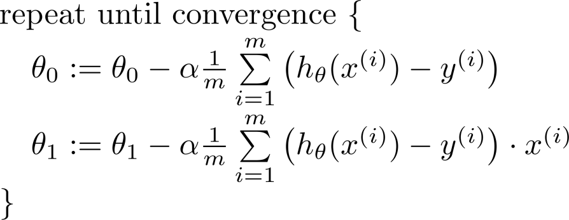

单变量线性回归模型的梯度下降
梯度下降法
线性回归模型
同步更新 和
“批处理” 梯度下降
“批处理”: 梯度下降的每一步都使用所 有的训练样本.

Slide 28
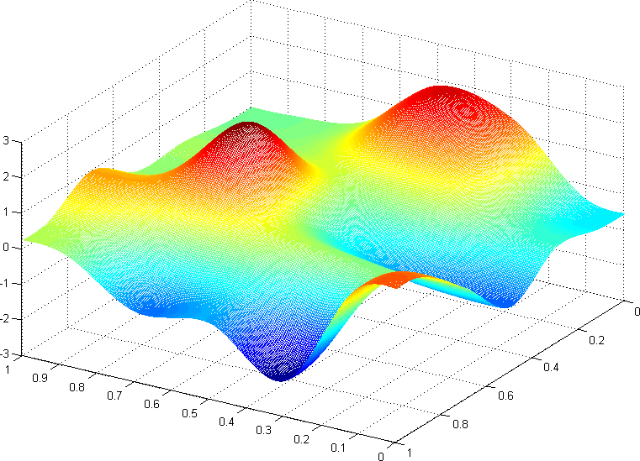

梯度下降
J(θ₀,θ₁)
θ₁
θ₀

Slide 29
梯度下降
J(θ₀,θ₁)
θ₁
θ₀

Slide 30
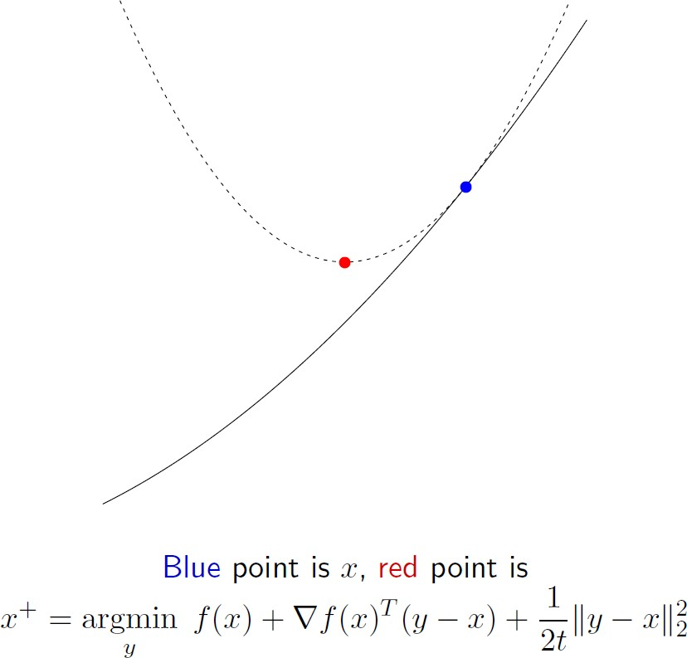
思考：
When solving:
𝜃∗ = arg max 𝐽 𝜃
by gradient descent
𝜃
Each time we update the parameters, we obtain 𝜃 that makes
𝐽 𝜃 smaller.
1. 能否保证找到最优的参数？
2. 能否保证
𝐽 𝜃⁰ > 𝐽 𝜃¹ > 𝐽 𝜃² > ⋯
即：梯度下降法参数更新能是否保证目标函数的值下降?
3. 如何选择参数α(学习率)?

Slide 31

是局部最优值
的目前值

Slide 32
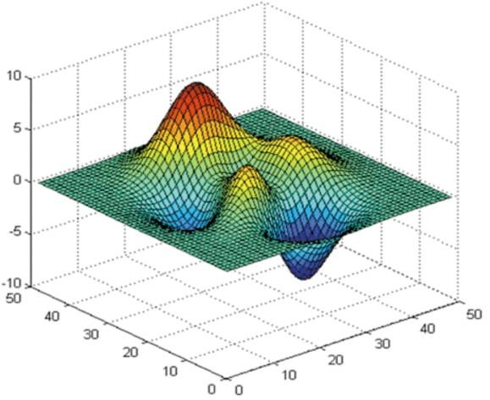















Very slow at
Loss
the plateau
𝐿
Stuck at saddle point
𝜃
1
𝜃₂
Stuck at local minima
𝜕𝐽 ∕ 𝜕𝜃
≈ 0
𝜕𝐽 ∕ 𝜕𝜃
= 0
𝜕𝐽 ∕ 𝜕𝜃
= 0
The value of the parameter 𝜃

Slide 33

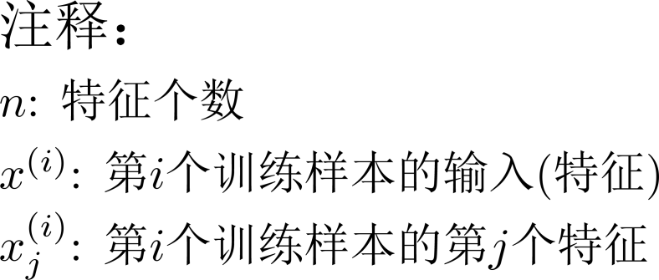
多特征 (变量)
尺寸 (feet²) | 价格 ($1000) |  | 尺寸 (feet²) | 卧室个数 | 楼层数 | 房龄（年） | 价格($1000)
2104 | 460 |  | 2104 | 5 | 1 | 45 | 460
1416 | 232 |  | 1416 | 3 | 2 | 40 | 232
1534 | 315 |  | 1534 | 3 | 2 | 30 | 315
852 | 178 |  | 852 | 2 | 1 | 36 | 178
… | … |  | … | … | … | … | …

Slide 34
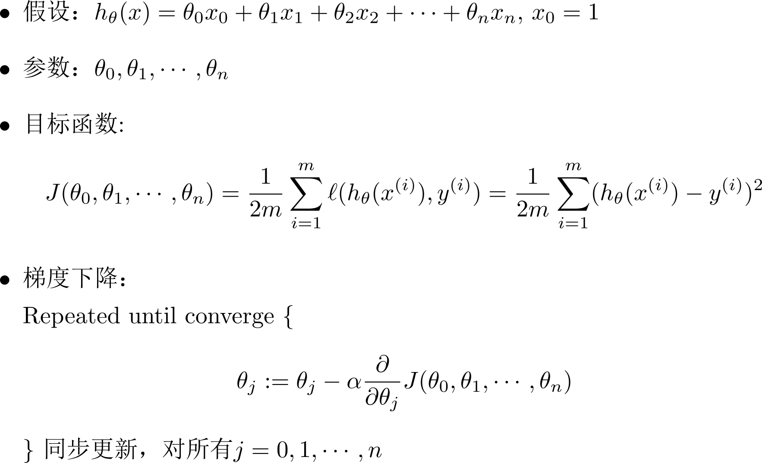
多特征 (变量)

Slide 35





特征尺度归一化
确保特征在相同的尺度.
E.g.
= size (0-2000 feet²)
= number of bedrooms (1-5)
size (feet²)
number of bedrooms

Slide 36
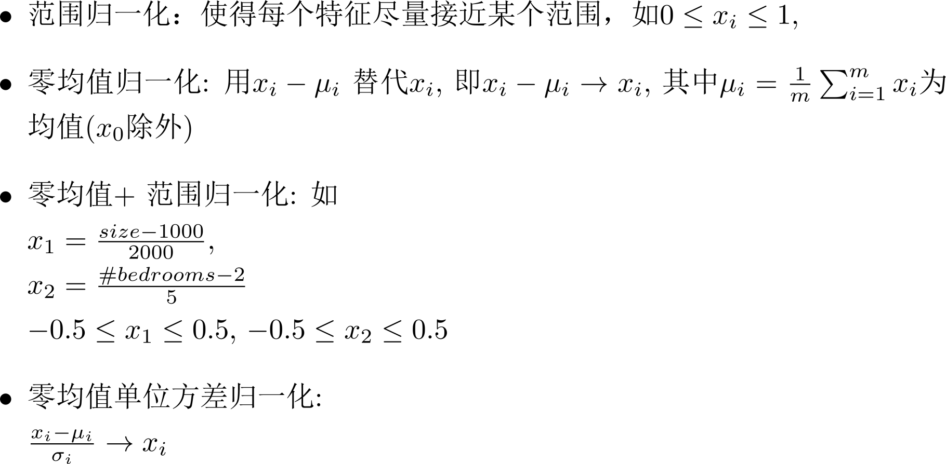
















特征尺度归一化
_{𝑥}(1)
_{𝑥}(2)
_{𝑥}(3)
_{𝑥}(𝑟)
_{𝑥}(𝑚)
_{𝑥}(1)
_{𝑥}(1)
_{𝑥}(2)
1
1
_{𝑥}(2)
2
2
…
…
…
…
…
…
…
…
…
…
…
…
…
…

Slide 37
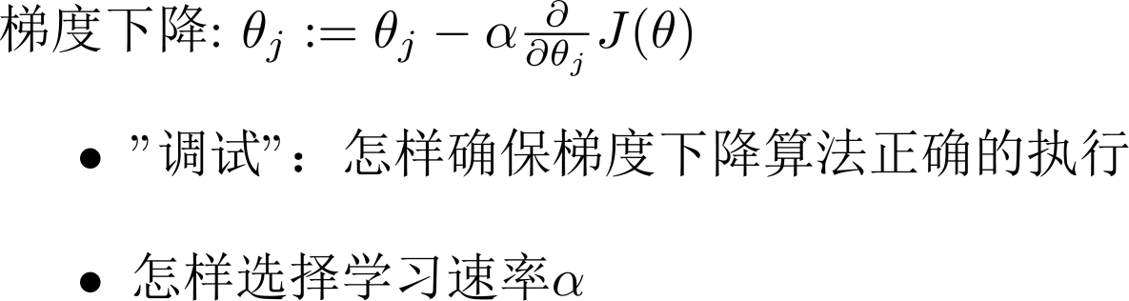

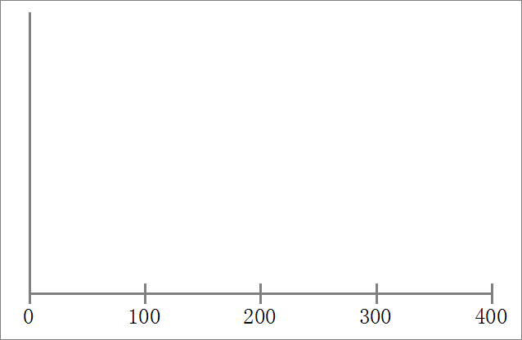

学习率
如何确保梯度下降算法正确的执行？
Loss
自动收敛测试: 每次迭代损失函数 是 否减少？
收敛条件：如定义收敛为如果 次迭代中减少不超过 .
在一
迭代次数

Slide 38

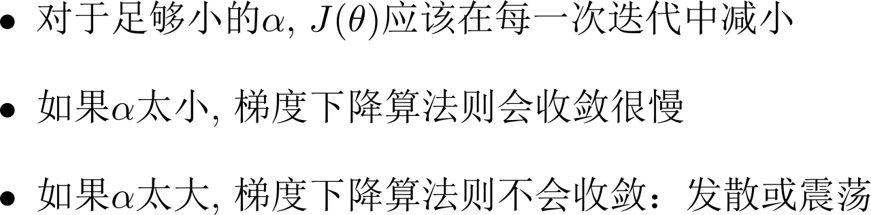
学习率
确保梯度下降算法正确的执行.
发散
迭代次数
振荡
收敛
迭代次数
迭代次数

Slide 39
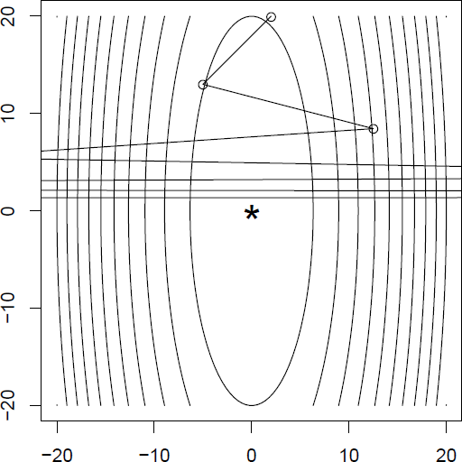
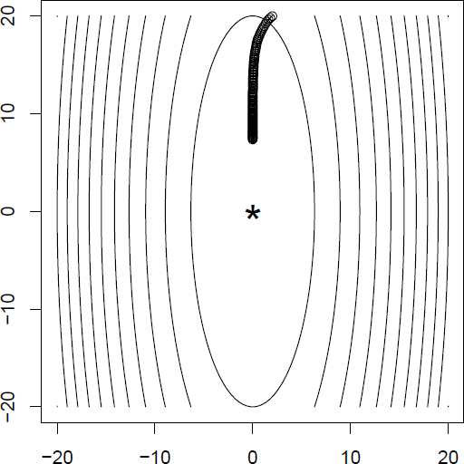
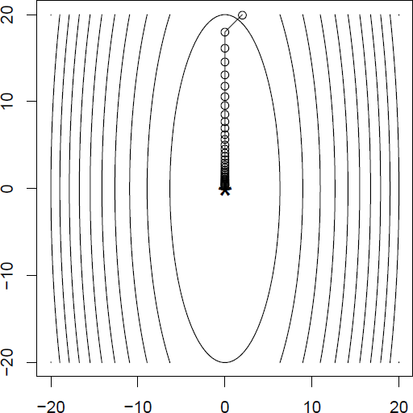
学习率
α过大：不收敛
α过小：收敛慢
α合适：收敛较快
理论：收敛分析

Slide 40
学习率
总结:
如果 太小: 收敛很慢.
如果 太大: 可能不会在每一次迭代中减小; 并且可能不会达到收敛.
为了找到合适的 , 可以尝试

Slide 41
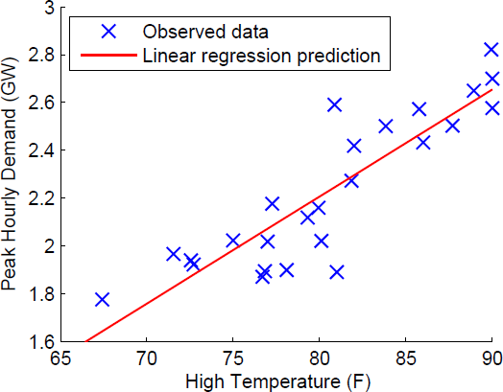
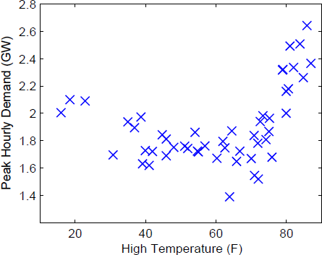
多项式回归

Slide 42
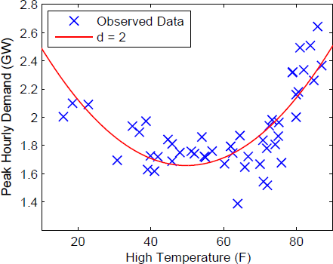
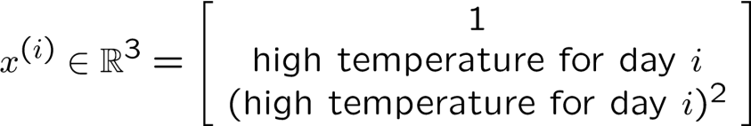
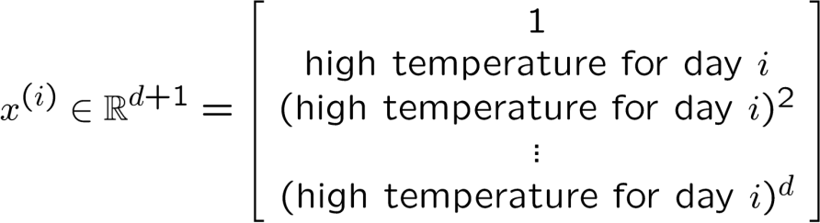
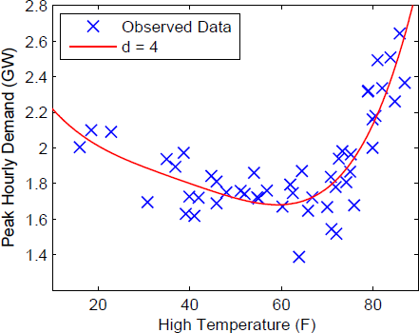
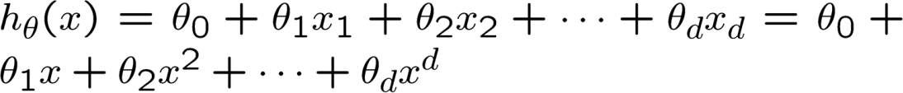
多项式回归

Slide 43
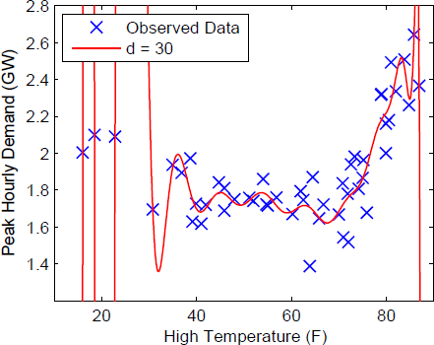
多项式回归

Slide 44
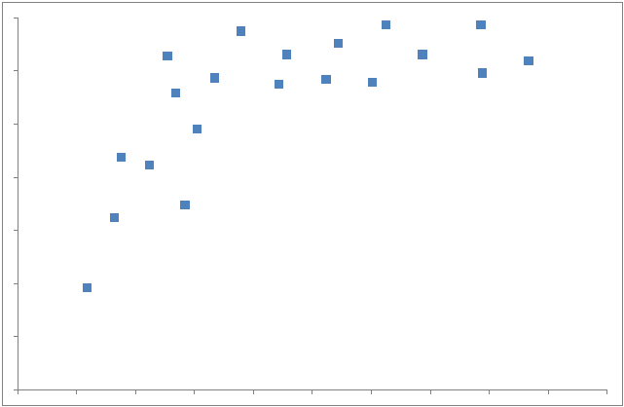
多项式回归
特征选择
价格
(y)
尺寸(x)
特征尺度归一化

Slide 45
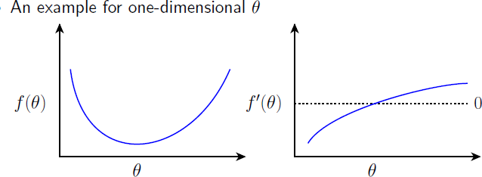
正规方程（The normal equations）
对于求函数极小值问题，除了采用迭代的方法外，还有其他方法？
令函数的微分为零，然后求解方程！可得到解析解

Slide 46



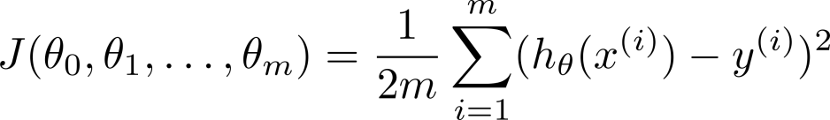



正规方程（The normal equations）
直观解释: 如果是1维的
(每一个 )
解出

Slide 47
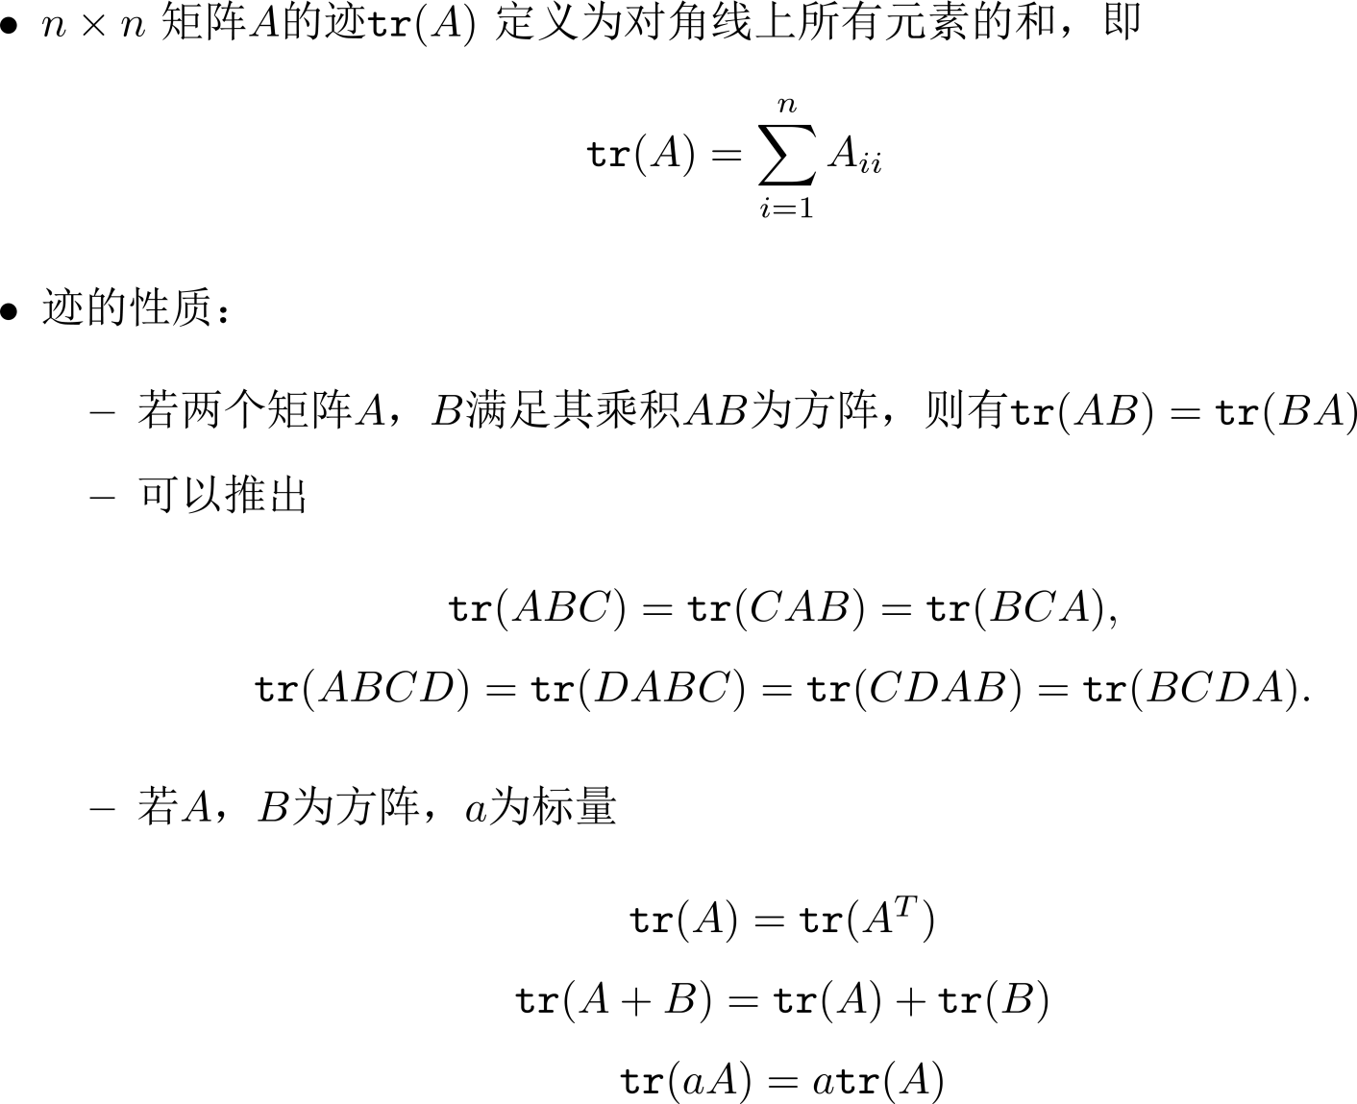
Reminder: 矩阵的迹

Slide 48
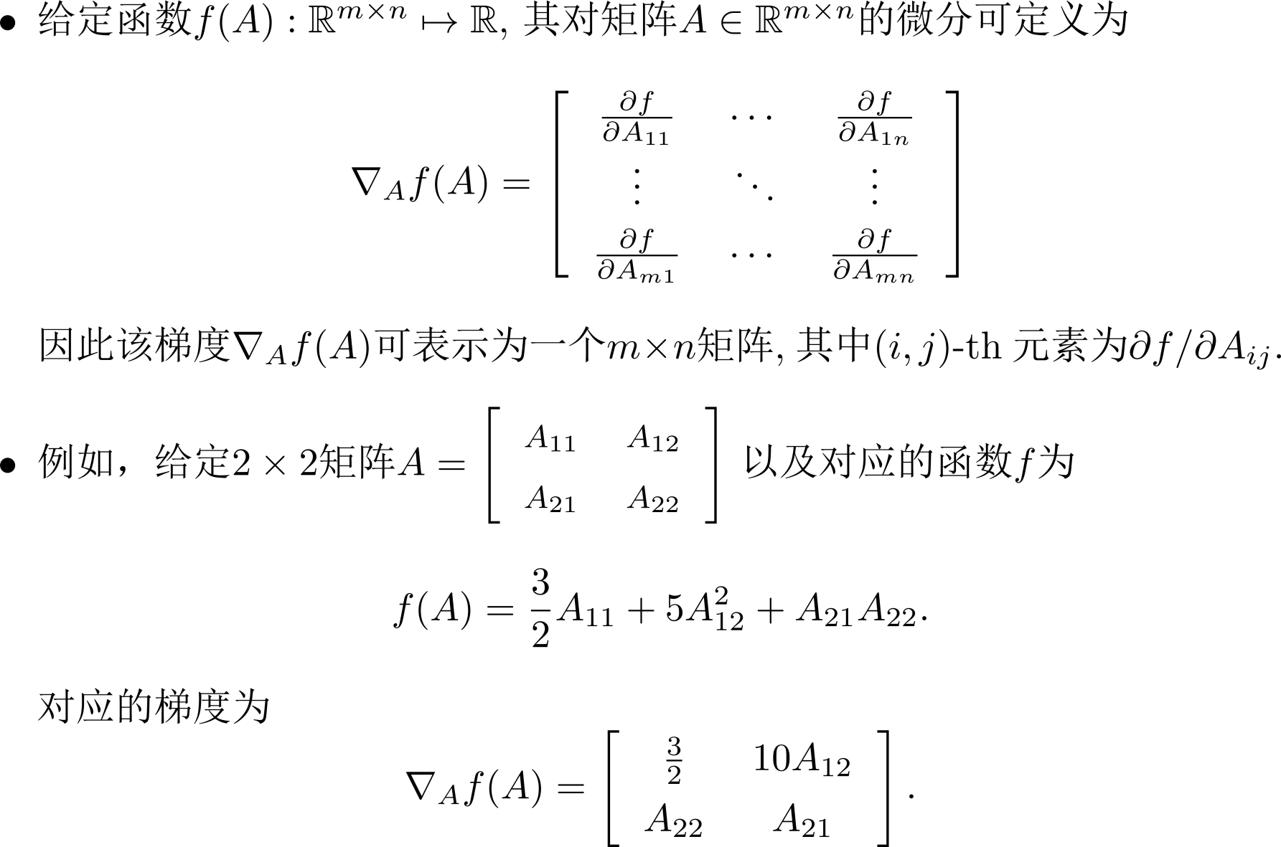
Reminder: Matrix Derivatives

Slide 49
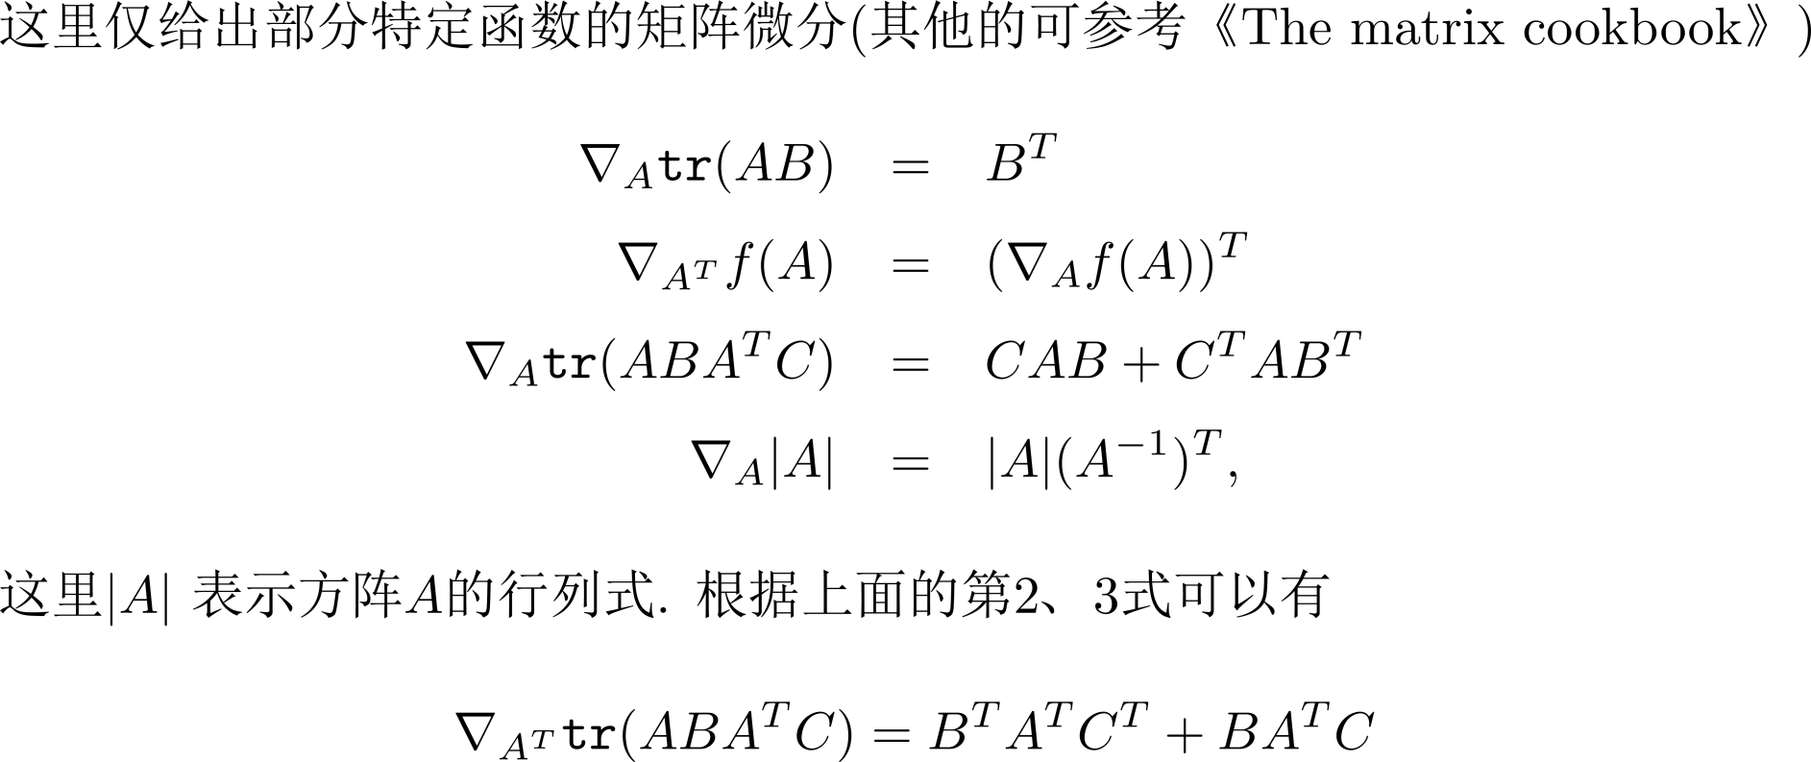
Reminder: Matrix Derivatives
Petersen, Kaare Brandt, and Michael Syskind Pedersen. "The matrix cookbook." Technical University of Denmark 7, no. 15 (2008): 510.

Slide 50




正规方程（The normal equations）
例子:
 | 尺寸 (feet²) | 卧室个数 | 楼层 | 房龄（年） | 价格 ($1000)
1 | 2104 | 5 | 1 | 45 | 460
1 | 1416 | 3 | 2 | 40 | 232
1 | 1534 | 3 | 2 | 30 | 315
1 | 852 | 2 | 1 | 36 | 178
Size (feet²)
Number of
bedrooms
Number of
floors
Age of home
(years)
Price ($1000)
2104
5
1
45
460
1416
3
2
40
232
1534
3
2
30
315
852
2
1
36
178

Slide 51

正规方程（The normal equations）

Slide 52



正规方程（The normal equations）

Slide 53


梯度下降 vs. 正规方程
个特征.
正规方程
训练样本,
梯度下降
需要选择合适的 .
需要多次迭代.
即使 很大，效果
不需要选择 .
不需要迭代.
需要计算
如果 很大，速度将
也很好.
会很慢.
矩阵不可逆情况下怎么办？
太多的特征(如 ).
- 删减一些特征, 或者进行正则化.

Slide 54
Thanks!
Any questions?

